Slide 1
Методический семинар на тему « Обновленный ФГОС: изменения стандартов» Подготовила методист по НК МБОУ «СОШ №1 с.Гехи» Ханчукаева Малика Шамсудыновна

Slide 2
Презентация на тему «Обновленный ФГОС: изменения стандартов»

Slide 3
Внедрение ФГОС НОО и ФГОС ООО с 01.09.2022 г. Министерством просвещения утверждены новые федеральные государственные образовательные стандарты (далее – ФГОС) начального общего и основного общего образования (далее – НОО и ООО соответственно). Обновлённая редакция ФГОС сохраняет принципы вариативности в формировании школами основных образовательных программ начального общего и основного общего образования, а также учёта интересов и возможностей как образовательных организаций, так и их учеников.

Slide 4
Именно с 1 сентября 2022 года начнут действовать ФГОС в каждой школе, а обучающиеся, которые будут приняты на обучение в первые и пятые классы в 2022 году, будут учиться уже по обновленным ФГОС. Для несовершеннолетних обучающихся, зачисленных на обучение до вступления в силу настоящих приказов, возможно обучение по новым ФГОС с согласия их родителей (законных представителей). В обновлённых ФГОС сформулированы максимально конкретные требования к предметам всей школьной программы соответствующего уровня, позволяющие ответить на вопросы: что конкретно школьник будет знать, чем овладеет и что освоит. Обновлённые ФГОС также обеспечивают личностное развитие учащихся, включая гражданское, патриотическое, духовно-нравственное, эстетическое, физическое, трудовое, экологическое воспитание.

Slide 5
Какие бывают ФГОС На каждой ступени образования — свои стандарты. Школьникам необходимо руководствоваться следующими документами: ФГОС начального общего образования (1-4 классы), ФГОС основного общего образования (5-9 классы), ФГОС среднего общего образования (10-11 классы), ФГОС образования обучающихся с ограниченными возможностями здоровья (ОВЗ).

Slide 6
НОВЫЙ ФГОС ПРЕДПОЛАГАЕТ:
1. Уменьшение объема академических часов и организация обучения в режиме 5-дневной учебной недели.
2. Исключение из состава обязательных учебных предметов второго иностранного языка.
3. Вариативность возможности изучения родного (русского) языка и родной (русской) литературы.

Slide 7
Основные изменения, внесённые в проекты современных ФГОС: Чётко прописаны обязательства образовательного учреждения (в частности, школы) перед учениками и родителями. Сделан акцент на развитие «мягких» навыков — метапредметных и личностных. Подробно указан перечень предметных и межпредметных навыков, которыми должен обладать ученик в рамках каждой дисциплины (уметь доказать, интерпретировать, оперировать понятиями, решать задачи). Расписан формат работы в рамках каждого предмета для развития этих навыков (проведение лабораторных работ, внеурочной деятельности и так далее).

Slide 8
Зафиксированы контрольные точки с конкретными результатами учеников (сочинение на 300 слов, словарный запас из 70 новых слов ежегодно и тому подобное). Строго обозначено, какие темы должны освоить дети в определённый год обучения. Содержание тем по новому ФГОС не рекомендовано менять местами (ранее это допускалось). Учитываются возрастные и психологические особенности учеников всех классов. Главное, чтобы ребята не были перегружены. Кроме того, в последнем образовательном стандарте уточнено минимальное и максимальное количество часов, необходимых для полноценной реализации основных образовательных программ. Определено базовое содержание программы воспитания, уточнены задачи и условия программы коррекционной работы с детьми с ОВЗ.

Slide 9
Требования к результатам реализации ОП сформулированы в категориях системно-деятельностного подхода.
Личностные результаты (ценности и мотивация)
Метапредметные результаты
Предметные результаты
Ориентация на формирование системы ценности и мотивов
Три группы УУД: познавательные, коммуникативные и регулятивные действия
Конкретизация и систематизация предметных результатов

Slide 10
Появление нового понятия «Функциональная грамотность» Функциональная грамотность вошла в состав государственных гарантий качества основного общего образования.

Slide 11
ФГОС третьего поколения определяет функциональную грамотность как способность решать учебные задачи и жизненные ситуации на основе сформированных предметных, метапредметных и универсальных способов деятельности.
К этому изменению готовились давно. При этом не идет речи об обязательном введении отдельных уроков. Предполагается, что в образовательный процесс будут органично встраиваться формирование и оценка различных видов функциональной грамотности.
Новый ФГОС делает акцент на тесном
взаимодействии и единстве учебной и воспитательной
деятельности в русле достижения личностных
результатов освоения программы.

Slide 12
Чего мы хотим для наших учеников? Мы все хотим, чтобы наши ученики имели высокие ожидания и были уверены в своих способностях учиться, ставили перед собой высокие цели и находили свой собственный яркий путь, обучаясь для будущего.

Slide 15
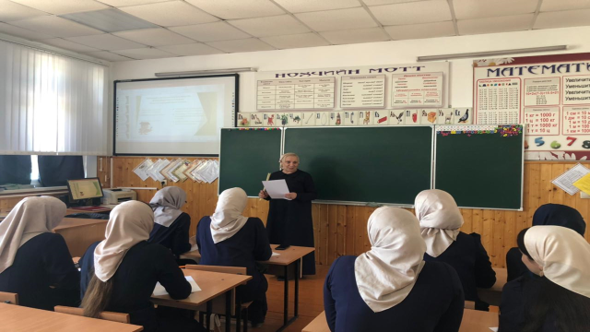
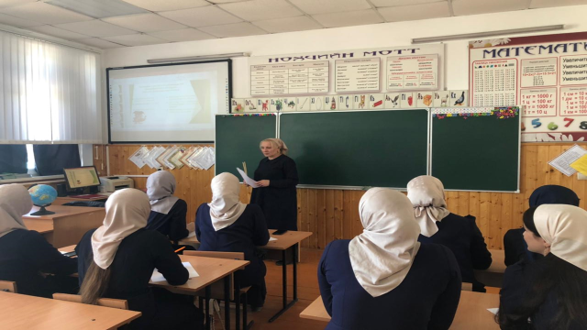

Slide 16
Спасибо за внимание!

